Slide 1

Documento
Original
PDF
PDF
PDF
PDF
DOC
DOC
DOC
DOC

Slide 2
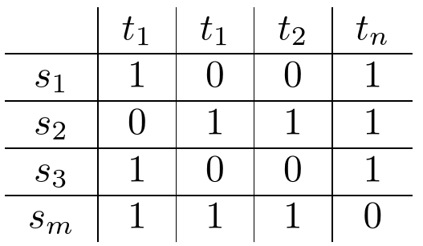
Documento
Original
Documento
em texto puro
Documento
Reduzido
Documento
Segmentado
Conjunto de Segmentos
Matriz Documento/Termo
PDF
TXT
.
.
.
DOC
Extração do texto
Redução da dimensionalidade
Criação da Representação
Segmentação do documento

Slide 3
A
B
X
Z

